Slide 1
CabotageLens
Comparação porta a porta de custo modelado e emissões TTW
Estudo de caso: São Paulo, SP → Rio Branco, AC | Carga de 14 t

Slide 2
−25,24% CO₂e
TTW: 3.041,62 kg no multimodal vs. 4.068,28 kg no rodoviário direto
−43,84% no custo
R$ 6.918,66 vs. R$ 12.318,68 — custo modelado de combustível

Slide 3
O caminhão domina a matriz
Atividade de transporte em TKU no Brasil, 2015; dados citados no artigo.
Rodovia
Ferrovia
65% da atividade de cargas.
É a referência imediata para viagens nacionais.
15% da atividade.
A participação permanece muito abaixo da rodovia.
Cabotagem
Implicação
11% da atividade.
É uma alternativa possível em ligações longas.
Participação modal não decide uma rota. A comparação precisa incluir toda a cadeia porta a porta.

Slide 4
A pergunta é porta a porta
Como comparar o transporte rodoviário direto e a alternativa com cabotagem?
Três critérios:
• distância total;
• custo modelado de combustível;
• emissões operacionais TTW.
Contribuição: uma cadeia rastreável de dados, hipóteses e resultados.

Slide 5
Objetivo e contribuição do trabalho
Transformar uma escolha abstrata entre modais em uma comparação reproduzível.
Objetivo
Contribuição
Construir uma ferramenta que compare a mesma remessa, origem e destino por rodovia direta e por uma cadeia com cabotagem.
Entregar distância, combustível, custo modelado e emissões TTW para as duas alternativas.
Reconstruir a perna marítima com viagens observadas da ANTAQ e intensidade do EU MRV.
Preservar fontes, hipóteses, filtros e fallbacks para que o resultado possa ser auditado.

Slide 6
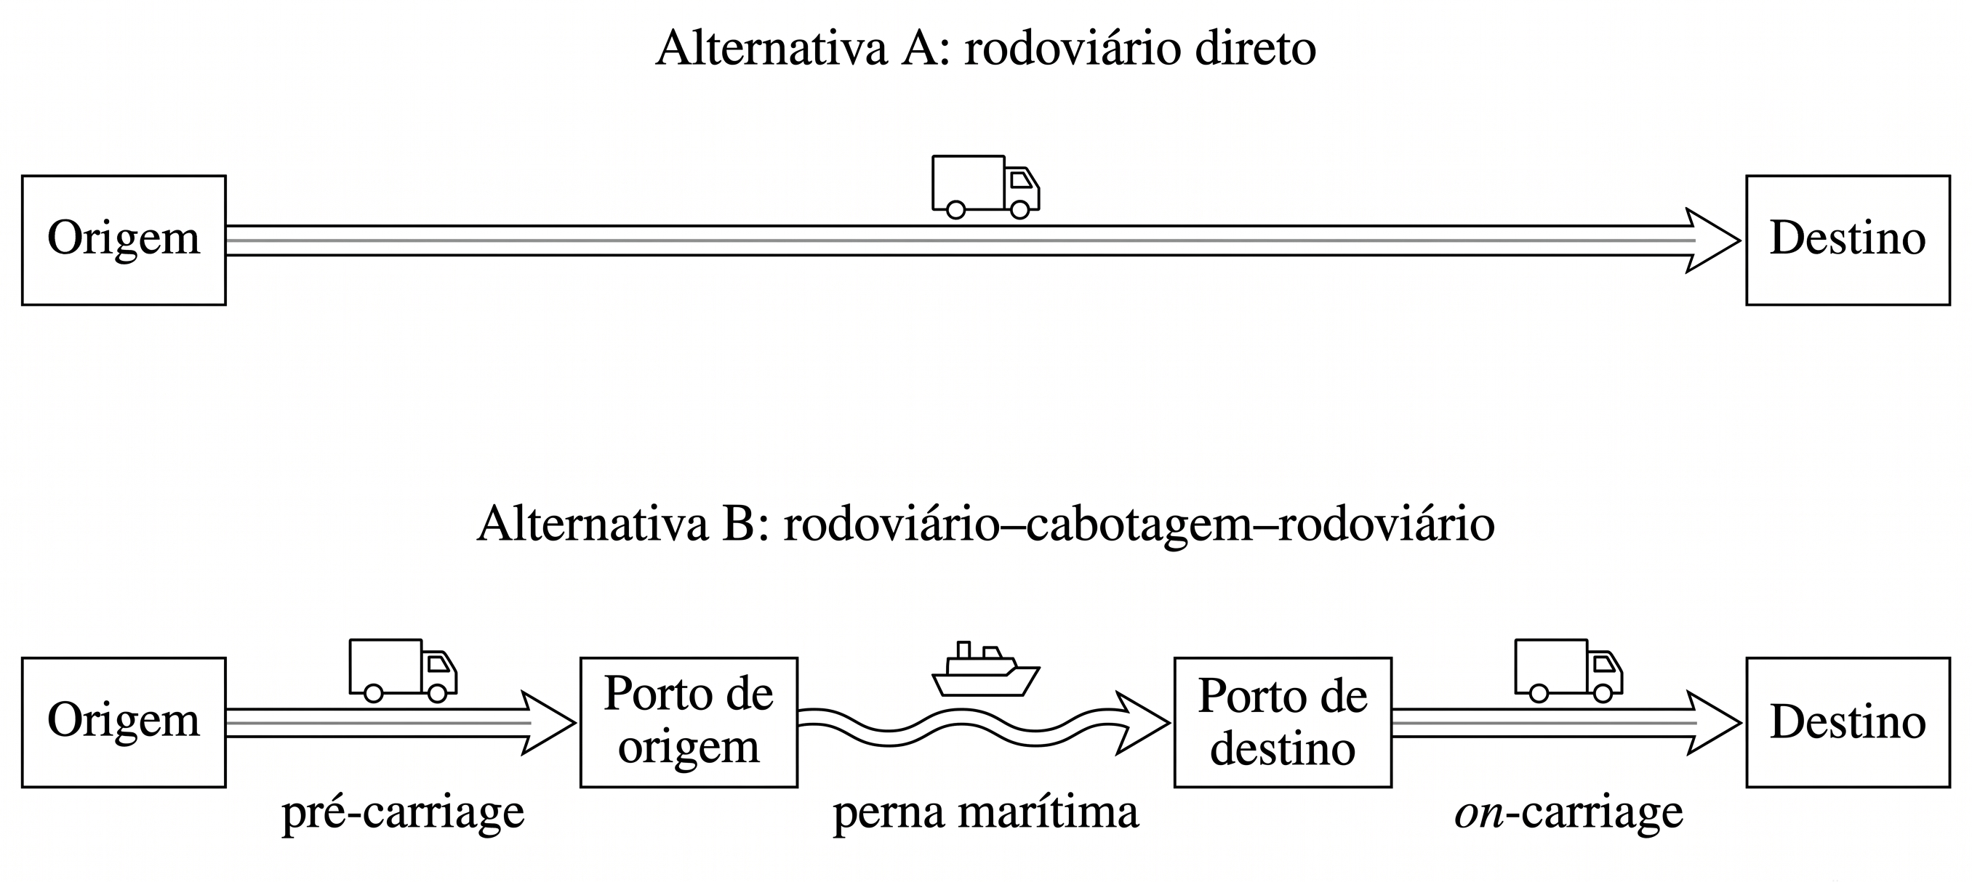
Duas alternativas

Slide 7
Caso São Paulo → Rio Branco
Campo | Valor do exemplo
Origem | São Paulo, SP
Destino | Rio Branco, AC
Carga | 14 toneladas
Origem: São Paulo, SP
Destino: Rio Branco, AC
Carga: 14 t
O usuário informa origem, destino e massa. O pipeline seleciona rotas, portos e dados para comparar as duas alternativas.

Slide 8
Quatro conceitos orientam a leitura
Essas definições mantêm as duas alternativas comparáveis.
Unidade funcional
Emissões TTW
A mesma carga deve sair da mesma origem e chegar ao mesmo destino.
Consideram a queima do combustível durante o transporte; não incluem WTW ou ACV.
Trabalho de transporte
Custo modelado
Carga × distância, em t·nm. É o peso usado para agregar a intensidade marítima.
Representa combustível e energia. Não é frete, tarifa, contrato ou viabilidade comercial.

Slide 9
O que entra na comparação
Mesmo caso, mesmos parâmetros e limites de interpretação.
Rota
Veículo
OpenRouteService para geocodificação e roteamento pela malha rodoviária.
Carga de 14 t → carreta de cinco eixos, rendimento de 2,30 km/L.
Emissões TTW
Custo modelado
Diesel: 2,68 kg CO₂e/L.
VLSFO: 3,114 kg CO₂e/kg.
Escopo operacional TTW; não é WTW nem ACV.
Preços de diesel e VLSFO alimentam apenas o custo de combustível. Não representam frete, tarifa, contrato ou viabilidade comercial.

Slide 10
Fontes e proveniência dos dados
Cada entrada tem origem, período, unidade e papel explícitos no cálculo.
ANTAQ
EU MRV
Escalas e viagens observadas formam os recortes Santos–Manaus e registram portos intermediários.
Distância, carga, CO₂ e identificação por IMO ou tipo sustentam a intensidade marítima operacional.
Rotas e acessos
Preços e fatores
Geocodificação e OpenRouteService, com cache, calculam os trechos rodoviários porta a porta.
ANP, Ship & Bunker e BCE alimentam preços; fatores TTW permanecem documentados e separados.

Slide 11
Do dado bruto ao cenário calculado
Metodologia modular, auditável e reproduzível.
Pré-processamento reprodutível
Cálculo em execução
1. Normaliza ANTAQ e EU MRV.
2. Reconstrói viagens e subtrechos.
3. Agrega distância e intensidade com proveniência.
4. Gera artefatos rastreáveis para a aplicação.
1. Geocodifica origem e destino.
2. Seleciona portos e carrega rotas em cache.
3. Aplica preços, fatores e hipóteses vigentes.
4. Calcula cada perna e persiste o cenário no Supabase.

Slide 12

Do cenário informado ao resultado
01
04
02
05
03
06
As duas alternativas reutilizam a mesma origem, destino e massa.
Origem, destino
e massa
Portos, acessos
e cabotagem
Coordenadas e
rota rodoviária
Combustível,
custo e TTW
Alternativa
rodoviária
Totais, avisos
e persistência

Slide 13
Cálculo rodoviário em seis etapas
01
04
02
05
03
06
Uma viagem de 14 t: 3.491,431 km, consumo por eficiência e emissões operacionais TTW.
Geocodificar
origem e destino
Combustível
D ÷ η = 1.518,014 L
Rotear pela
malha rodoviária
Custo do diesel
R$ 12.318,68
Veículo
5 eixos · 2,30 km/L
Emissões TTW
1.518,014 × 2,68

Slide 14
A massa define o veículo
Regra de consumo; não é verificação legal de peso nem planejamento de frota.
Regra automática
Caso de 14 t
Até 18 t: carreta, 5 eixos, 2,3 km/L.
18–30 t: carreta, 6 eixos, 2,0 km/L.
30–40 t: bitrem, 7 eixos, 2,0 km/L.
Acima de 40 t: rodotrem, 9 eixos, 2,0 km/L.
Carreta de cinco eixos, uma viagem carregada e eficiência de 2,3 km/L.
Preço do diesel: média entre SP e AC, R$ 8,115/L.
Fator TTW: 2,68 kg CO₂e/L.

Slide 15
Rodoviário: quatro contas
Cada equação preserva unidade, parâmetro e resultado intermediário.
Consumo
Preço médio
V = N × D ÷ η
1 × 3.491,431 ÷ 2,3
= 1.518,014 L
(6,960 + 9,270) ÷ 2
= R$ 8,115/L
Custo
Emissões TTW
C = V × P
1.518,014 × 8,115
= R$ 12.318,68
E = V × 2,68
= 4.068,28 kg CO₂e

Slide 16
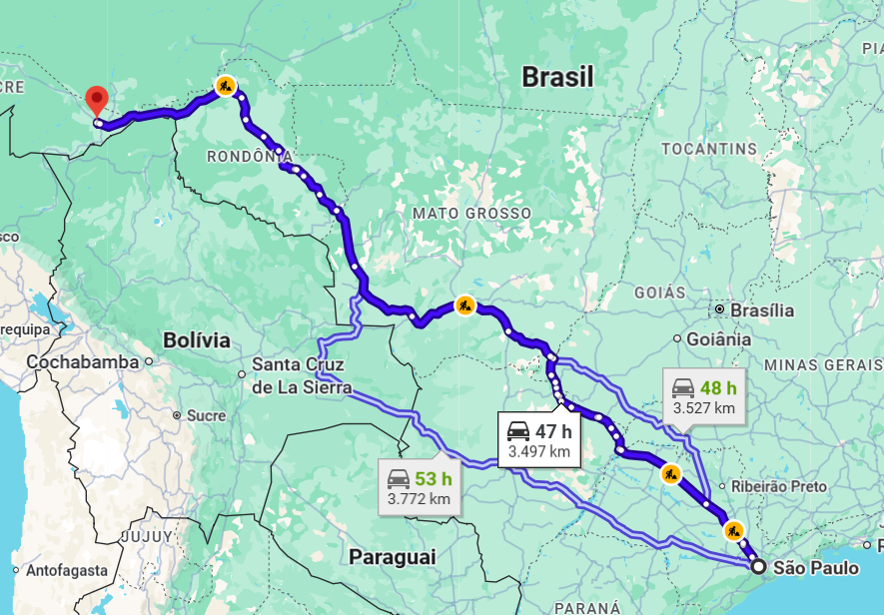
Rodoviário direto: 3.491,431 km
Fonte para comparação: Google Maps
Roteamento ORS: 3.491,431 km.
Consumo: 1.518,014 L de diesel.
O cálculo aplica rendimento de 2,30 km/L, preço médio de R$ 8,115/L e fator TTW de 2,68 kg CO₂e/L.
Origem | São Paulo, SP
Destino | Rio Branco, AC
Distância
3.491,431 km
OpenRouteService

Slide 17
4.068,28 kg CO₂e
Emissões operacionais TTW na alternativa rodoviária direta
R$ 12.318,68
Custo modelado do combustível na alternativa rodoviária direta

Slide 18
Quatro etapas da cadeia multimodal
Nenhuma etapa é omitida para favorecer a cabotagem.
First mile
Navegação
São Paulo → Santos
86,170 km
37,465 L de diesel
Santos → Manaus
6.094,975 km
415,122 kg de VLSFO
Operações portuárias
Last mile
Movimentação em Santos e Manaus
4,820 L de diesel
Manaus → Rio Branco
1.403,691 km
610,300 L de diesel

Slide 19
Seleção de portos: critério e cálculo
Haversine apoia a seleção; ORS e evidência marítima sustentam o resultado porta a porta.
Escolha preliminar
Cálculo final
A distância geodésica ordena portos próximos sem consumir chamadas de roteamento. No caso, Santos e Manaus formam a alternativa analisada.
Os acessos terrestres usam rotas rodoviárias; o trecho marítimo usa corredores observados. A métrica de seleção não substitui a distância de cada perna.

Slide 20
Portos e acessos terrestres
Portos selecionados por proximidade e serviço de cabotagem.
On-carriage — Porto de Manaus → Rio Branco: 1.403,691 km; 610,300 L; R$ 5.041,08; 1.635,60 kg CO₂e TTW. O último trecho rodoviário permanece material no balanço.
Pré-carriage — São Paulo → Porto de Santos: 86,170 km; 37,465 L; R$ 260,76; 100,41 kg CO₂e TTW. A origem está a 86 km do porto de embarque.

Slide 21
Consumo portuário por atividade
Uma remessa de 14 t equivale a 1 TEU e passa por dois terminais.
Remessa
RTG
14 t → 1 TEU
A mesma unidade é movimentada no embarque e no desembarque.
4 movimentos por TEU
0,355148 L por movimento
Caminhão interno
Dois terminais
2 movimentos por TEU
0,494671 L por movimento
2 × [(4 × 0,355148) + (2 × 0,494671)]
= 4,820 L de diesel

Slide 22
Portos sem dupla contagem
Operação no terminal é explícita; hoteling já está na intensidade marítima.
Operações no terminal
Hoteling
Movimentação do contêiner por RTGs e caminhões internos. Total: 4,820 L de diesel; R$ 34,25; 12,92 kg CO₂e TTW. Os proxies de terminal permanecem explícitos.
O consumo do navio atracado está incorporado à intensidade operacional do EU MRV. Por isso, o hoteling não é somado novamente como parcela separada: a decisão evita dupla contagem.

Slide 23
ANTAQ e EU MRV se complementam
Nenhuma base entrega sozinha a viagem observada e sua intensidade.
ANTAQ — atividade
EU MRV — desempenho
Carga informa embarques e desembarques. Atracação informa porto, data e navio.
O IDAtracacao liga as tabelas; a ordem das escalas reconstrói a viagem e a carga a bordo em cada subtrecho.
O número IMO procura o mesmo navio na base europeia.
O indicador anual de combustível por trabalho de transporte fornece a intensidade em g/(t·nm), individual ou por grupo documentado.

Slide 24
Evidência marítima observada
• 89 recortes de viagem e 22 corredores observados entre Santos e Manaus.
• O P95 remove 2 recortes apenas do cálculo da distância: 87 recortes e 20 corredores.
• A intensidade de 9,009824 g/(t·nm) usa os 89 recortes.
• Há 1 subperna com Haversine fallback entre 391.
O modelo representa todos os corredores observados; não uma única rota ou um único navio.

Slide 25
Viagem reconstruída por subtrecho
01
04
02
05
03
06
A carga muda em cada escala; por isso o cálculo é feito por subtrecho.
Santos → Suape
1.259,179 nm
Carga varia
12.859 → 16.718 → 12.326 t
Suape → Pecém
507,806 nm
Trabalho total
39,295 milhões t·nm
Pecém → Manaus
1.185,594 nm
IMO 9612791
7,43 g/(t·nm)

Slide 26
Hierarquia do fallback marítimo
01
04
02
05
03
06
O fallback mantém a viagem observada e registra a origem do valor aplicado.
Mesmo IMO
valor positivo recente
P95 do grupo
sinaliza anomalia
Classe do navio
quando disponível
Média P1–P99
reduz extremos
Tipo do navio
fallback mais amplo
Proveniência
fonte e amostra registradas

Slide 27
Reconstrução do trecho marítimo
01
04
02
05
03
06
89 recortes em 22 corredores; o P95 filtra somente a distância, não a intensidade.
Escalas ANTAQ
em sequência
P95 da distância
87 recortes · 20 corredores
Janelas Santos–Manaus
1 direta + 88 com escalas
EU MRV por IMO/tipo
9,009824 g/(t·nm)
391 subtrechos
1 fallback
Trecho modelado
6.094,975 km · 415,122 kg

Slide 28
Regras de distância e intensidade
Dois recortes acima do P95 saem apenas da distância.
Distância representativa
Intensidade representativa
87 recortes em 20 corredores, após o P95 de 6.975,000 km.
Cada distância completa é ponderada pela carga média a bordo.
Resultado: 6.094,975 km.
Todos os 89 recortes em 22 corredores permanecem.
Cada intensidade é ponderada pelo trabalho de transporte.
Resultado: 9,009824 g/(t·nm).

Slide 29
Indicadores aplicados à remessa
O consumo histórico das viagens não é somado diretamente ao novo cenário.
Distância
Trabalho simulado
3.291,023 nm
Distância representativa Santos–Manaus
14 × 3.291,023
= 46.074,322 t·nm
VLSFO
Resultado marítimo
9,009824 × 46.074,322 ÷ 1.000
= 415,122 kg
R$ 1.582,57
1.292,69 kg CO₂e TTW

Slide 30
A perna marítima no balanço
Distância Santos → Manaus
6.094,975 km (3.291,023 nm)
Consumo de VLSFO
415,122 kg para 14 t
Resultado marítimo
R$ 1.582,57 de custo modelado
1.292,69 kg CO₂e TTW
O efeito vem da intensidade por trabalho de transporte, não da distância isolada.

Slide 31
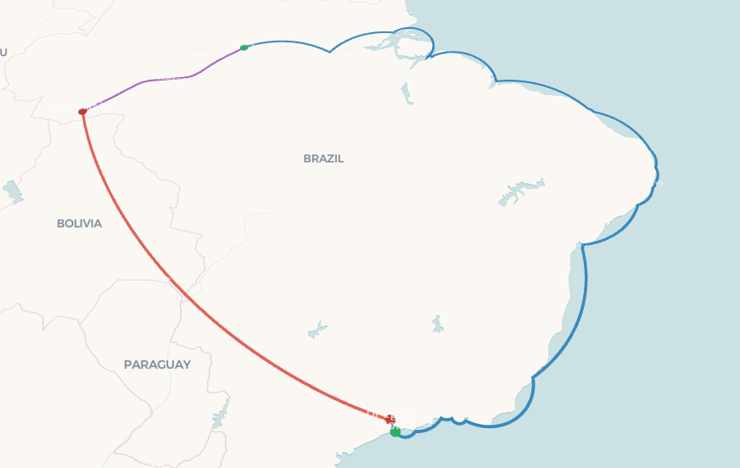

Slide 32


Slide 33
Comparação final do caso
Alternativa multimodal em relação ao rodoviário direto.
Distância total
Custo modelado
7.584,836 km
+4.093,405 km | +117,24%
R$ 6.918,66
−R$ 5.400,02 | −43,84%
Emissões TTW
Leitura
3.041,62 kg CO₂e
−1.026,66 kg | −25,24%
A rota é mais longa, mas reduz custo energético e emissões TTW sob as hipóteses deste caso.

Slide 34
A etapa dominante de cada indicador
Participações aproximadas no total multimodal deste caso.
Distância
Custo modelado
A navegação representa 80,4% dos 7.584,836 km.
O last mile concentra 72,9% do total de R$ 6.918,66.
Emissões TTW
Leitura
Last mile: 53,8%.
Navegação: 42,5%.
As duas etapas explicam quase todo o total.
A vantagem marítima não elimina o peso dos acessos. Neste caso, o trecho Manaus–Rio Branco é decisivo.

Slide 35
Validação externa do caso
As referências apoiam a plausibilidade; não calibram o modelo nem tornam os escopos idênticos.
Google Maps — rodoviário
Log-In — multimodal
ORS: 3.491,431 km.
Google Maps: 3.497 km.
Diferença: 5,569 km ou 0,16%.
A comparação verifica a ordem de grandeza da rota terrestre.
CabotageLens: 7.584,836 km e 3,042 t CO₂e.
Log-In: 7.595,9 km e 2,9 t CO₂e.
Diferenças: 0,15% na distância e 4,7% nas emissões.

Slide 36
Custo de combustível não é frete
O custo de diesel equivale a 57,8% do piso ANTT; os valores respondem a perguntas diferentes.
CabotageLens
Referência ANTT
R$ 12.318,68 no rodoviário direto.
É custo modelado de diesel. Não inclui motorista, pedágio, depreciação, tributos, margem ou condições comerciais.
R$ 21.308,12 para 3.491 km e cinco eixos.
É piso mínimo regulatório com escopo remuneratório mais amplo que o combustível isolado.

Slide 37
O que torna o resultado auditável
Além do número final, o sistema preserva contexto suficiente para explicar e reproduzir o cenário.
Proveniência
Completude
Fonte, período, unidade e método acompanham preços, fatores e intensidades.
Contagens observadas, filtros e fallbacks impedem que ausência de dado pareça valor zero.
Persistência
Reprodutibilidade
Caches e resultados de cenário são armazenados no Supabase para reuso controlado.
Fórmulas, unidades e parcelas por perna permitem refazer o cálculo e localizar diferenças.

Slide 38
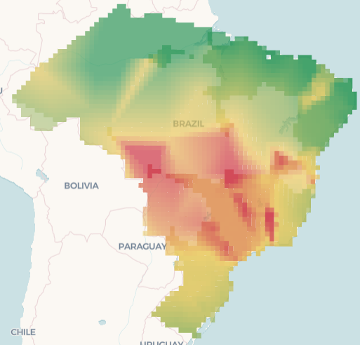
Escala para múltiplos destinos
Verde: maior vantagem da alternativa multimodal
Amarelo: resultados semelhantes
Vermelho: maior vantagem da alternativa rodoviária direta
Com origem fixa em São Paulo e carga de 14 t, o pipeline repete a comparação porta a porta para uma lista de cidades.
O mapa mostra onde a alternativa multimodal reduz mais o consumo e onde o rodoviário permanece vantajoso.
A visão amplia o caso sem transformar um único corredor em regra geral.

Slide 39
Limites e validade do resultado
• Caso específico; não prova superioridade universal.
• TTW CO₂e; não é WTW, ACV ou CO₂ isolado.
• Custo de energia; não é frete comercial.
• Preços, rotas e dados podem alterar o cenário.
• Fallbacks e operações permanecem explícitos.

Slide 40
Distância não basta
SP → Rio Branco: +117,24% distância; −43,84% custo modelado; −25,24% CO₂e TTW
cabotage-lens.streamlit.app

